Slide 1
第二十五屆「常識百搭」 網上遞交計劃書程序
香港教育城 張家明先生

Slide 2
準備工作
探究內容
參加學生名單
題目
探究簡介
探究目的
STEM原理及概念
探究過程及測試

Slide 3
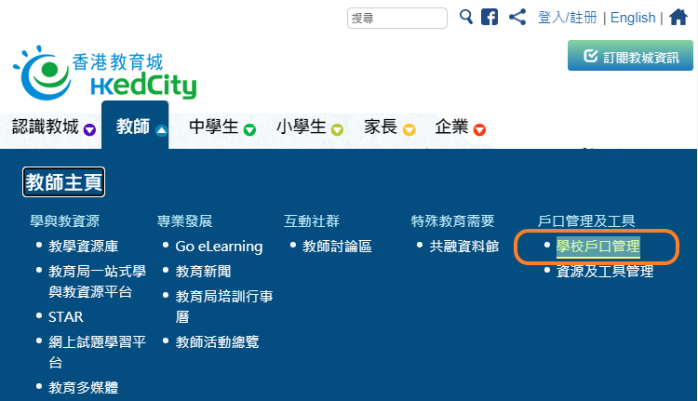
準備工作
如未有教城校本教師帳戶， 請聯絡 貴校之教城學校戶口管理員，以建立帳戶。

Slide 4
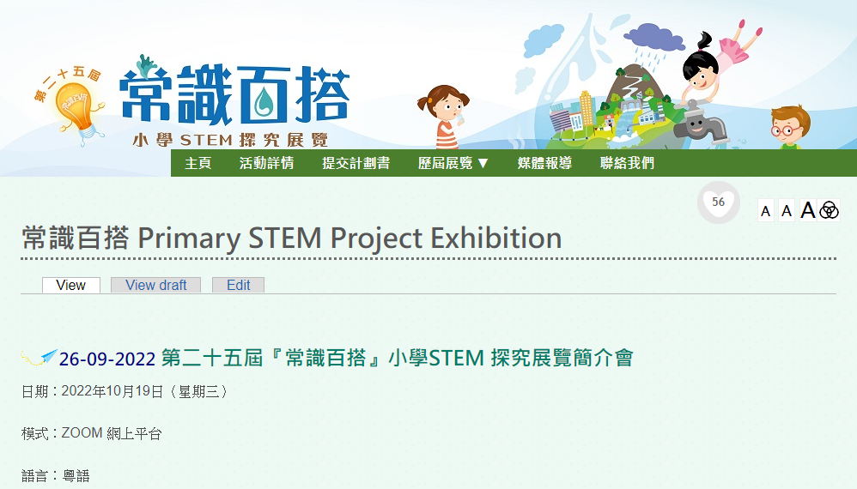
遞交程序
計劃網頁：http://www.edcity.hk/pspe
進入計劃網頁，點選「提交計劃書」

Slide 5
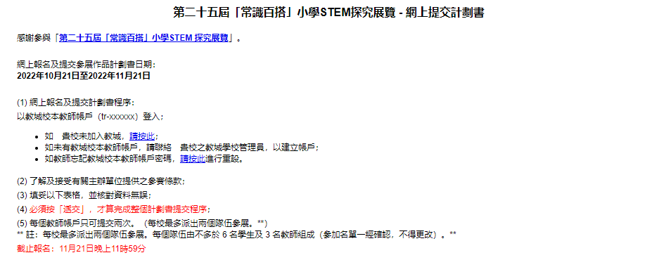
遞交程序
報名及遞交計劃書日期：
2022年 10月21日 至 11月21日

Slide 6
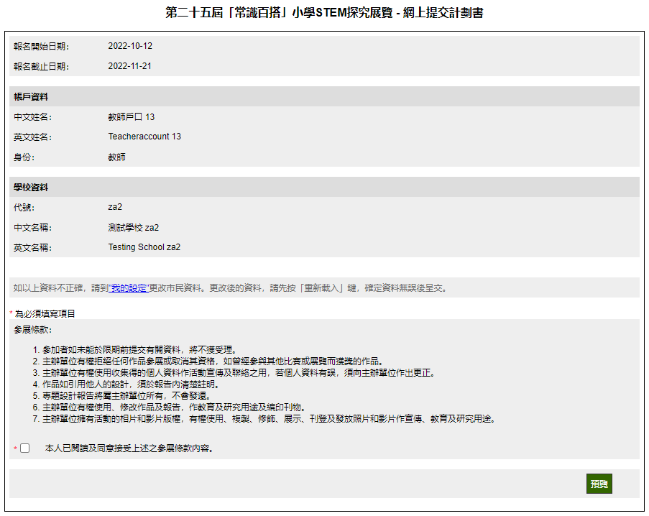
參加學校必須同意參展條款才能繼續報名

Slide 7
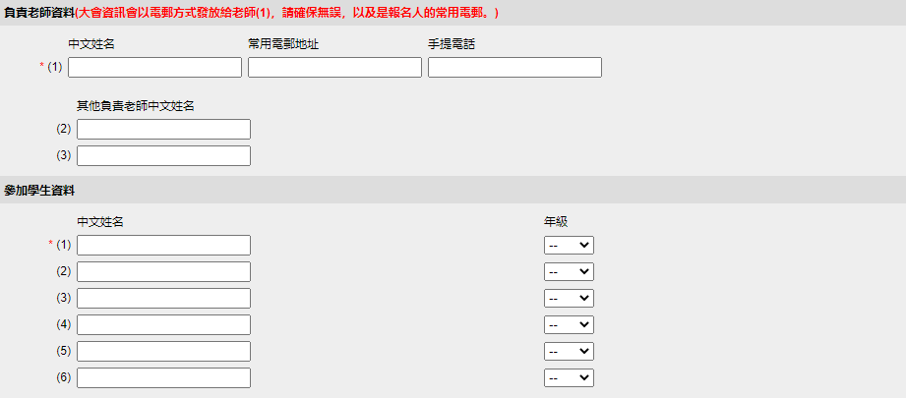
遞交程序
填寫負責老師的資料，包括姓名，常用電郵地址及手提電話
大會將透過常用電郵地址與負責老師聯絡
填寫參加學生的資料，包括姓名及就讀年級

Slide 8
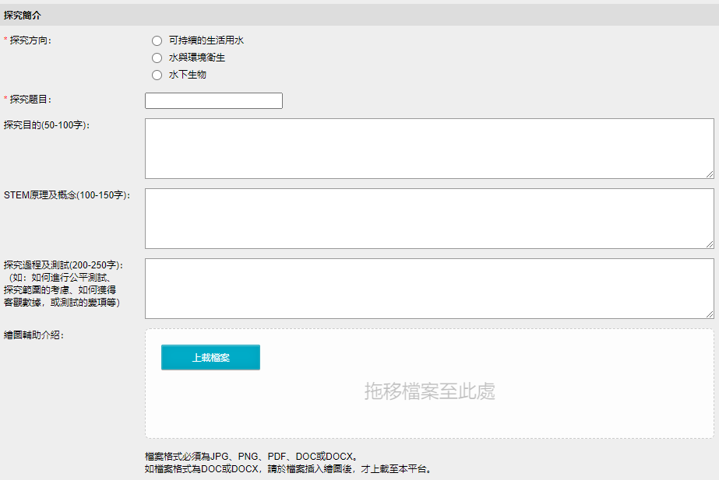
填寫探究題目及簡介

Slide 9
請細閱收集個人資料聲明

Slide 10
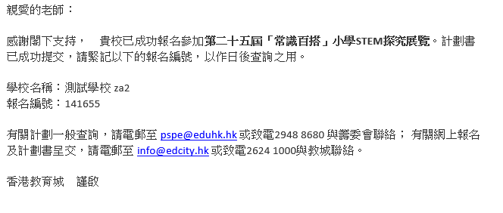
遞交表格後，報名編號會即時發送至已填寫之常用電郵地址，請緊記該編號作查詢之用

Slide 11
遞交程序（非本地教師）
11月21日或之前提交已填妥的參展表格
電郵至 pspe@eduhk.hk
或
本會微信（只限内地教師）

Slide 12
教城學生獎勵計劃
https://www.edcity.hk/studentscheme/

Slide 13
十分科學 常識科網上自學計劃
www.smallcampus.net/10sci
內容圍繞小學常識科課程的四大範疇：
健康與生活
日常生活中的科學與科技
人與環境
了解世界與認識資訊年代
適合小四至小六學生參加

Slide 14
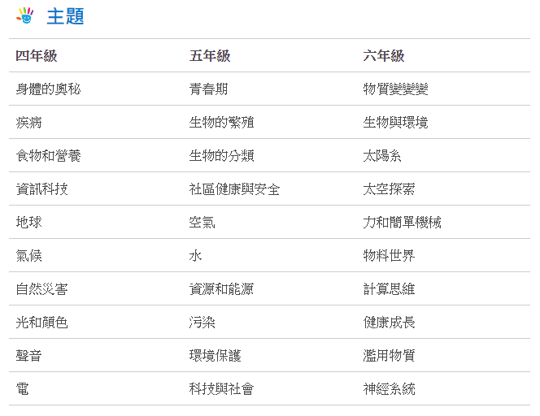
十分科學
www.smallcampus.net/10sci
學生： 透過計劃提供的學習材料和練習，發展解難與探究能力。
教師： 透過學校報告知悉學生的學習進度，以便調適課程，提升教學效能。
學習材料來源：
漫畫
兒童雜誌
政府及公營機構網頁
教育多媒體

Slide 15
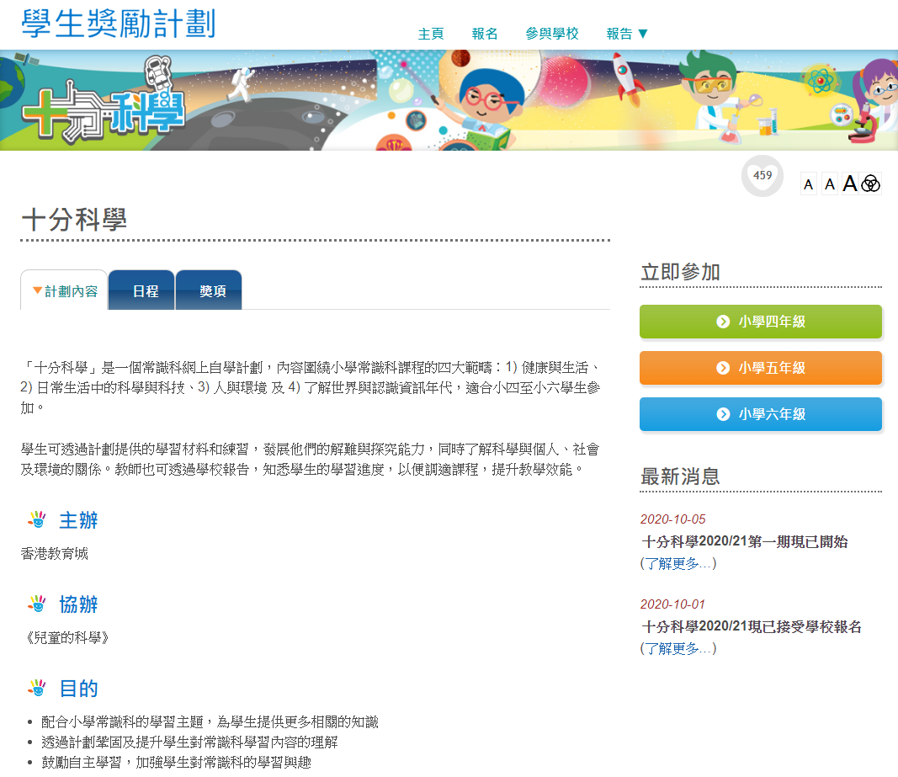
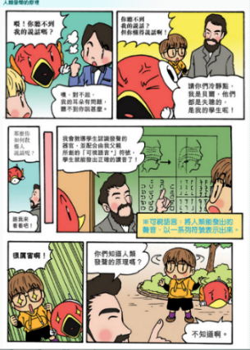
十分科學
計劃日期
第一期：2022年10月3日至2023年1月31日
第二期：2023年2月1日至2023年5月31日
學校截止報名日期
2023年5月31日

Slide 16
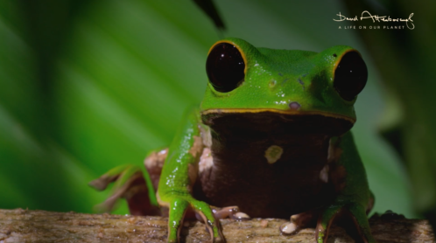
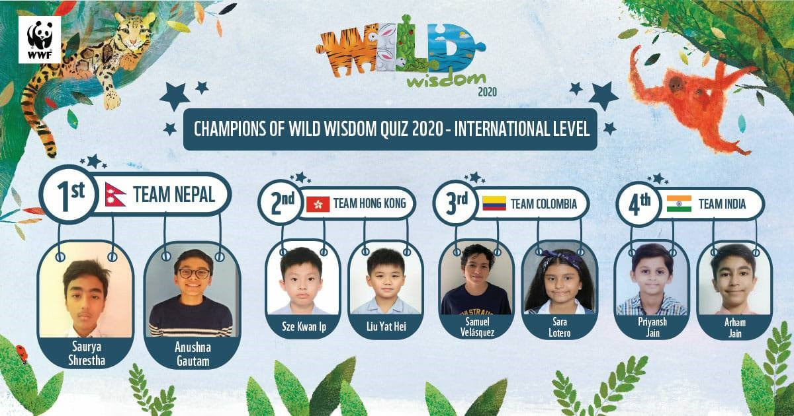
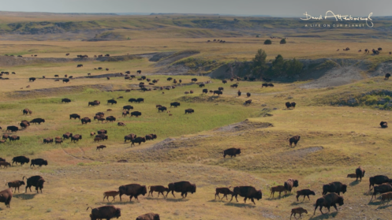
Wild Wisdom Global Challenge 自然常識問答挑戰賽2022 香港區賽事
https://www.edcity.hk/wwgc/
內容圍繞野生生態及環境保育
適合小四至小六學生參加
勝出者有機會代表香港參加WWGC國際總決賽

Slide 17
Wild Wisdom Global Challenge 自然常識問答挑戰賽2022 香港區賽事
比賽日程
試玩階段：2022 年 10 月 17日起
網上初賽（第一階段）：
2022 年 10 月 24 日早上 8:00 至 10 月 29 日晚上 9:59
網上初賽（第二階段）：
2022年 10 月 31 日早上 8:00 至 11 月 5 日晚上 9:59
現場決賽：2022 年 11 月 19日上午（暫定）
學校截止報名日期
2022年11月4日

Slide 18
小校報 生活知識月刊
www.smallcampus.net/funpost
透過有趣的漫畫和文章，讓學生輕鬆學習語文及科學知識，並擴闊視野。
漫話英語
十分科學
綠色生活
書海奇遇
知識拼圖

Slide 19
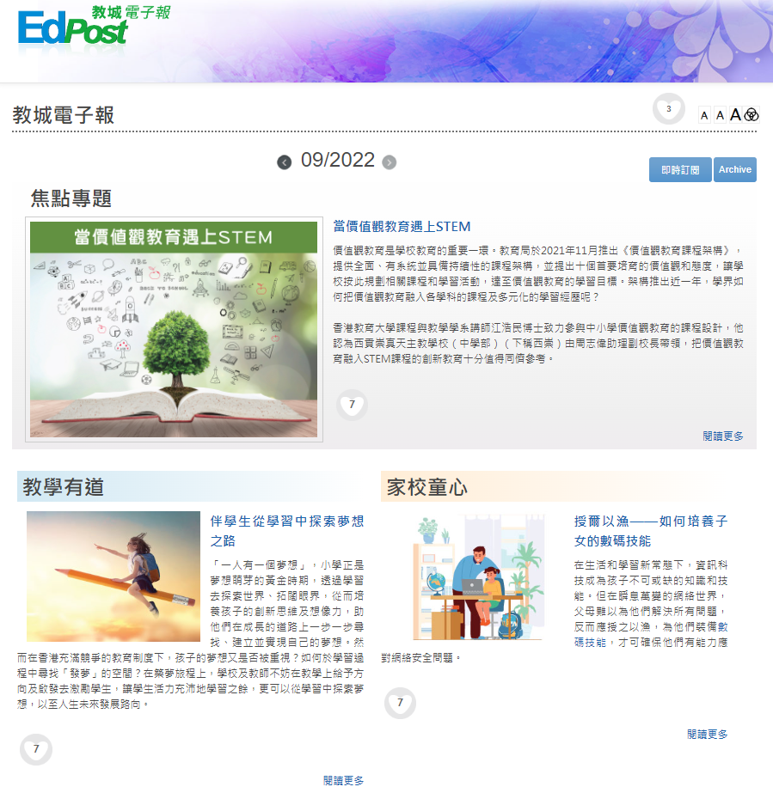
教城電子報

Slide 20
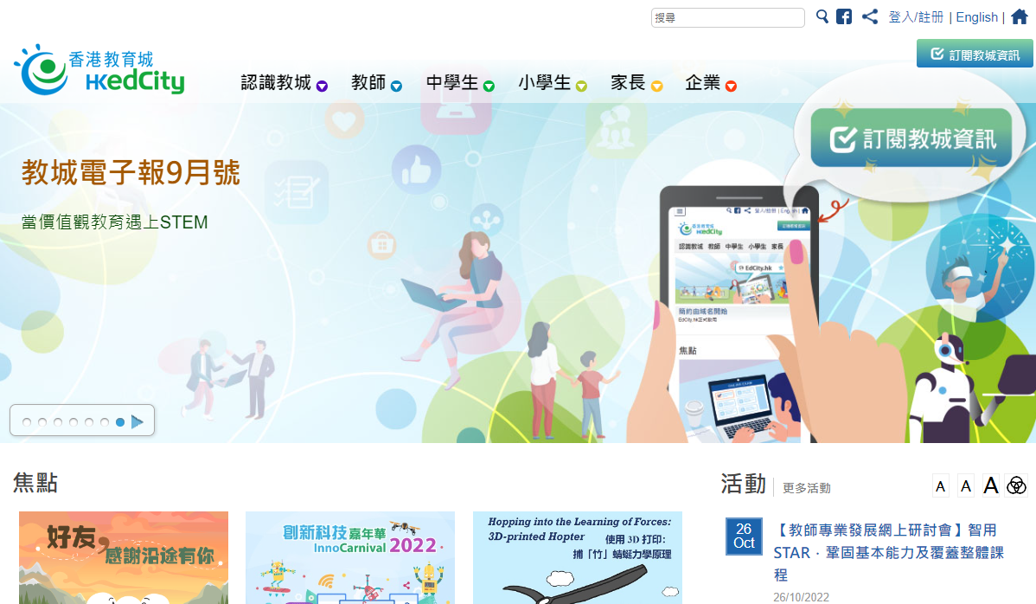
訂閱教城資訊

Slide 21
查詢
香港教育城
電話：2624 1000
電郵：info@edcity.hk

